Slide 1
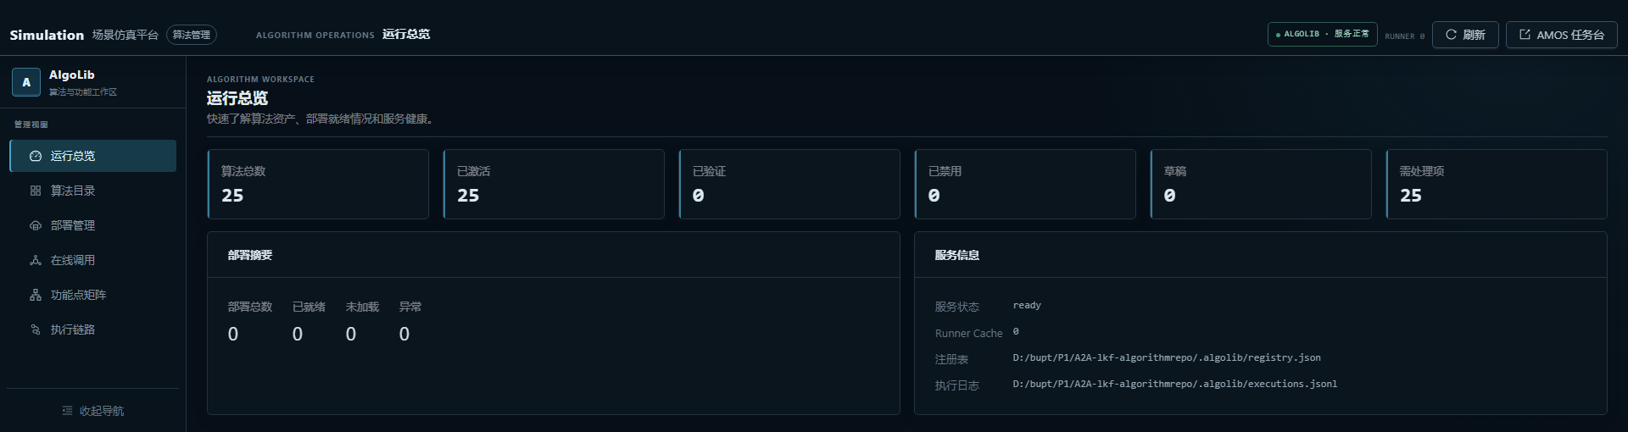
CORE / ALGORITHM LIBRARY
05
算法库前端：运行总览与管理入口
运行总览＋管理界面
一屏查看算法资产、部署就绪情况和服务健康
算法资产
部署就绪
服务健康
统计总量与生命周期状态
从左侧进入算法目录查看详情
查看部署总数、就绪与异常数量
区分算法激活和实例就绪
确认服务状态与 Runner 缓存
需要时刷新当前运行信息
左侧导航还提供算法目录、部署管理、在线调用、功能点矩阵和执行链路
北京邮电大学｜Chain2Web 项目组
说明文字可编辑，界面为真实截图
Notes:
讲解建议：先介绍运行总览对算法数量、生命周期、部署和服务状态的集中展示，再说明左侧导航可进入算法目录、部署管理、在线调用、功能点矩阵和执行链路。
截图来源：项目本地运行的 AlgoLib 运行总览页面，2026-09-24 截取。截图中的数字与服务状态为当时环境快照，演示时以实际页面为准。

